Slide 1
HƯỚNG DẪN SỬ DỤNG HỆ THỐNG LCES
(LABOUR CONTRACT EVALUATION SYSTEM
- Hệ thống đánh giá hợp đồng lao động)
22/09/2025
ADM-PER

Slide 2
HƯỚNG DẪN SỬ DỤNG PHẦN MỀM LCES
Mục | Nội dung | Đối tượng áp dụng
1.1 | Hướng dẫn đăng nhập hệ thống | Người sử dụng hệ thống
1.2 | Hướng dẫn tạo master Danh sách PTHC | ADM-PER
1.3 | Lập đánh giá | ADM-PER
1.4 | Điền đánh giá | PTHC và phòng ban
1.5 | Phê duyệt | Quản lý phòng ban
1.6 | Báo cáo | ADM-PER
1.7 | Email thông tin | All user

Slide 3
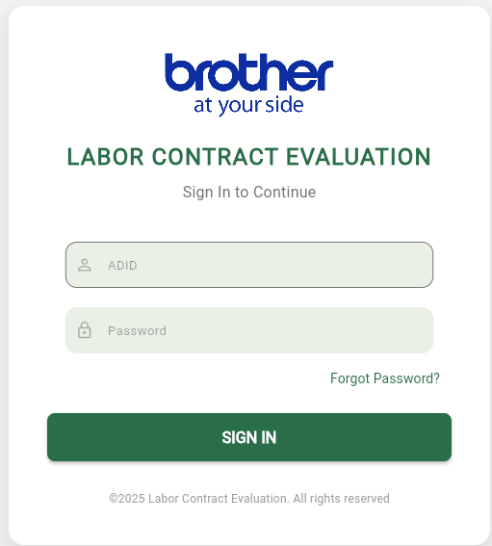
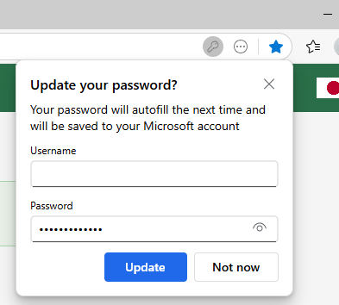
2.1. Hướng dẫn đăng nhập hệ thống LCES
Nhập user và mật khẩu máy tính cá nhân
Người dùng download phần mềm qua đường link dưới: Labor Contract Evaluation System
Truy cập bằng trình duyệt web nội bộ
Chỉ CNV BIVN có ADID cá nhân (user) mới có thể đăng nhập hệ thống
Ấn “Sign in” để vào hệ thống
Lưu ý: Sau khi đăng nhập, góc phải trên cùng màn hình hiện thông báo tự động lưu thông tin đăng nhập (thuận tiện sử dụng lần sau): Hãy bấm Update

Slide 4
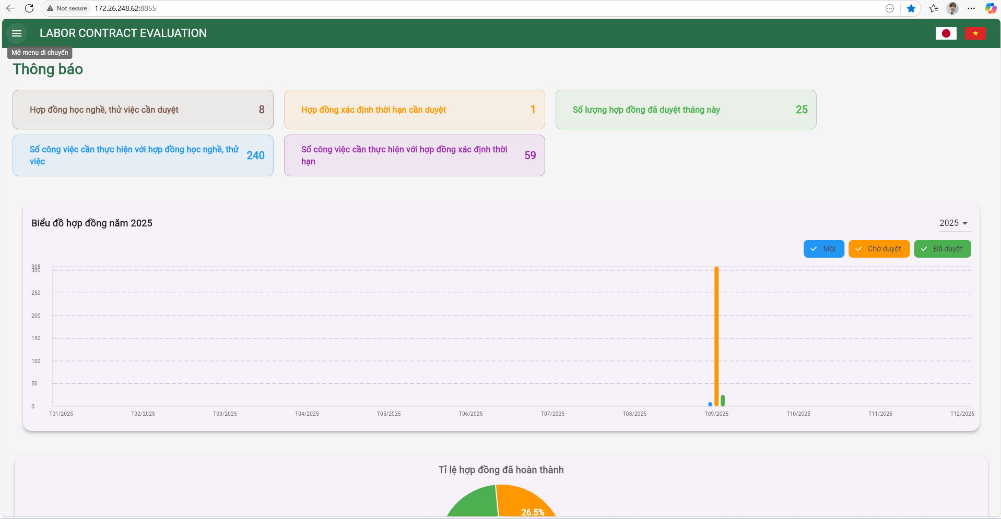
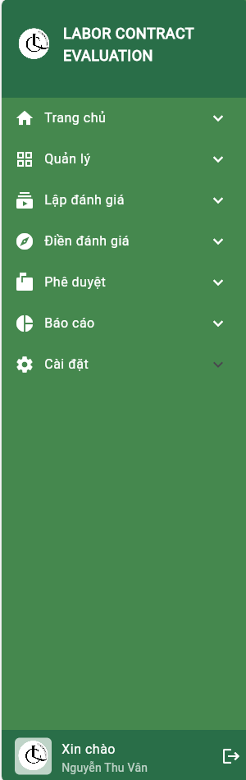
2.1. Hướng dẫn đăng nhập hệ thống LCES
* Màn hình hệ thống
Lựa chọn ngôn ngữ
Click vào đây sẽ hiện thanh chức năng
Thông báo số công việc phải làm tại phòng ban.
Click vào số sẽ chuyển tới màn hình công việc
Biểu đồ tham khảo
Đăng xuất hệ thống
Tùy vai trò màn hình sẽ hiển thị Danh sách các chức năng user được phân quyền để sử dụng
Số công việc hiển thị đếm theo phòng ban, không phải đếm theo user.

Slide 5
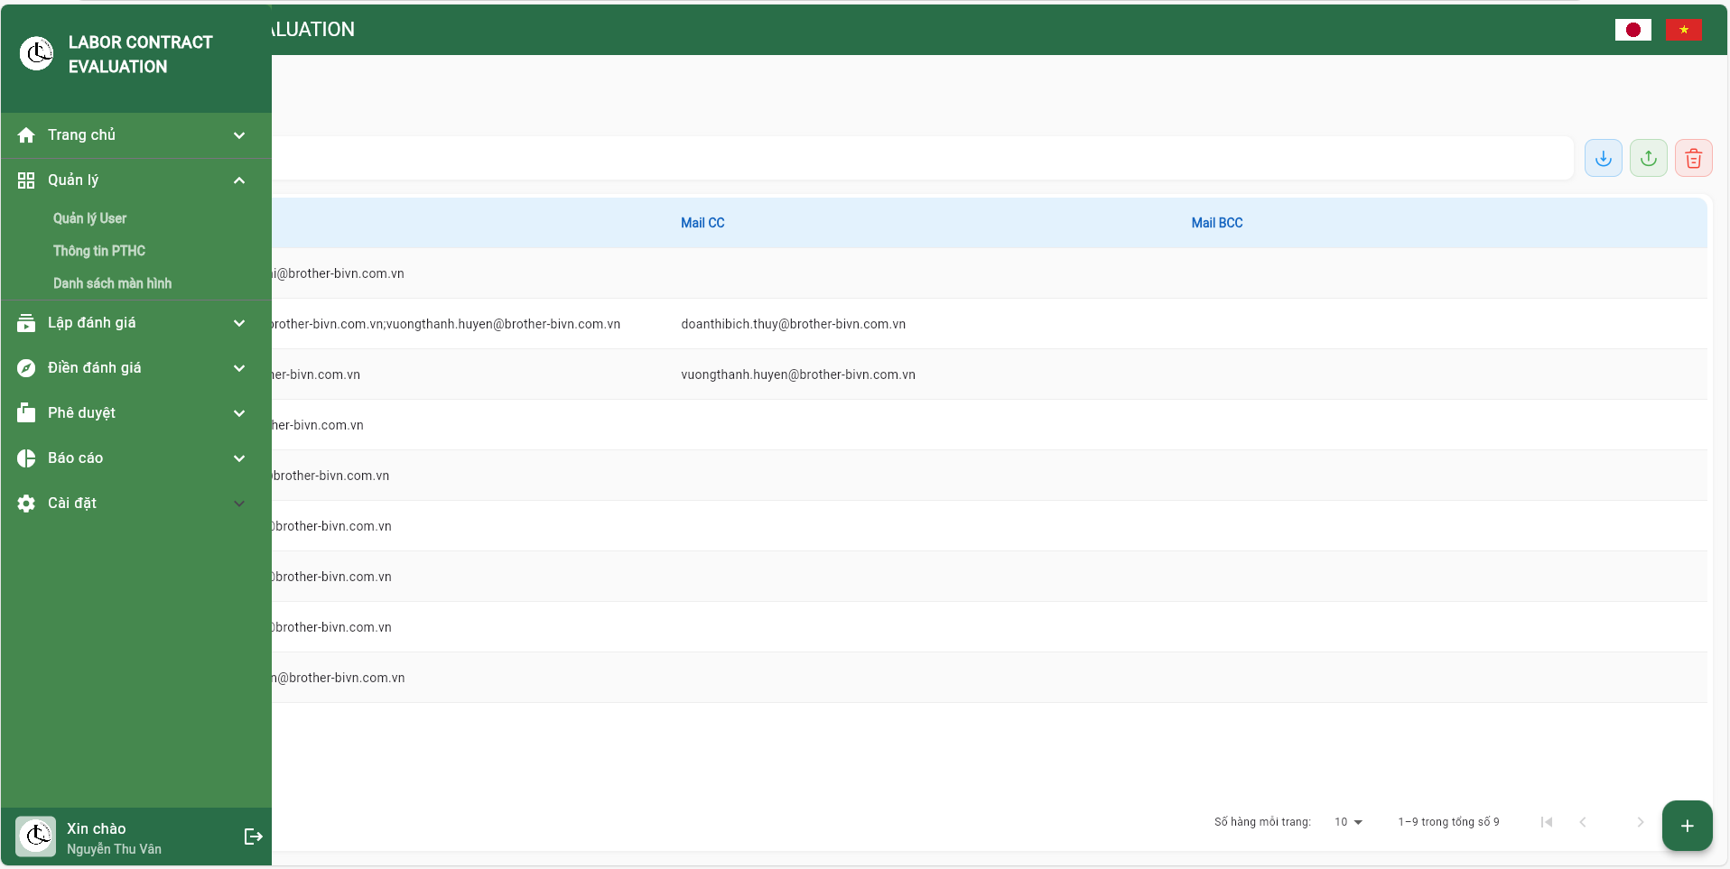
2.2 Hướng dẫn tạo master Danh sách PTHC
Bước 1: Vào mục Quản lý => Thông tin PTHC
Bước 2: Nhập thông tin/ xóa thông tin PTHC phòng ban
Xóa user không còn phù hợp
Bước 1: Vào mục “Thông tin PTHC”
Xuất file Excel
Bước 2: Chọn nhập thông tin PTHC bằng file (nhập nhiều người) hoặc Thêm mới (nhập từng người)
Link mẫu file nhập: \\Apbivnsh04\adm\ADM-PER\08_REGULATION\04_LABOUR CONTRACT\Hệ thống LCES\MauNhapPTHC 1.xlsx
Lưu ý: PTHC không được nhập thông tin sẽ không nhận được đánh giá. Cost phòng ban phải nhập đúng

Slide 6
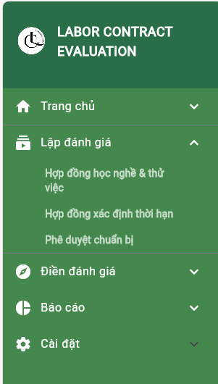
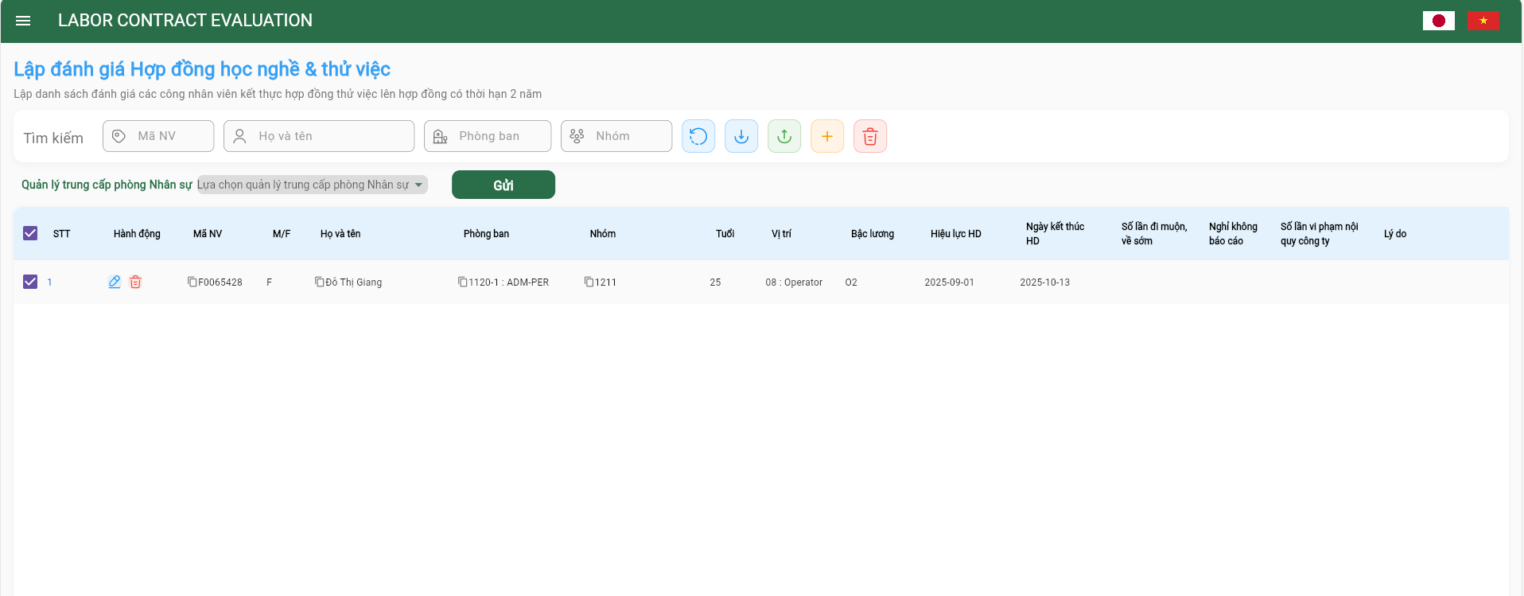
2.3 Lập đánh giá 2.3.1 Nhập đánh giá
Bước 1: Vào mục Lập đánh giá => Lựa chọn loại đánh giá nhập lên
Bước 2: Nhập thông tin CNV cần đánh giá lên hệ thống
Bước 3: Tích chọn
Bước 4: Lựa chọn quản lý trung cấp Phòng Nhân sự => Ấn nút Gửi
Bước 1: Vào mục “Hợp đồng học nghề & thử việc” hoặc “Hợp đồng xác định thời hạn”
Nút chức năng
Xóa thông tin nhập nhầm
Thông tin CNV đã nhập
Bước 2: Nhập thông tin CNV lên hệ thống bằng file (nhập nhiều người) hoặc Thêm mới (nhập từng người)
Bước 3: Tích chọn (tất cả hoặc theo từng CNV)
Bước 4: Lựa chọn trưởng phòng Nhân sự => Gửi
Lưu ý:
- Trường hợp PTHC trả lại đánh giá về cho PIC Nhân sự, thông tin CNV sẽ hiện màu đỏ.
PIC Nhân sự click ký hiệu cây bút để sửa thông tin CNV bao gồm: phòng ban, nhóm, …
- Trường hợp quản lý trung cấp PER từ chối đánh giá, đánh giá trả về cho PIC Nhân sự, thông tin CNV không hiện màu, lý do từ chối hiện ở cột cuối cùng trong bảng đánh giá.

Slide 7
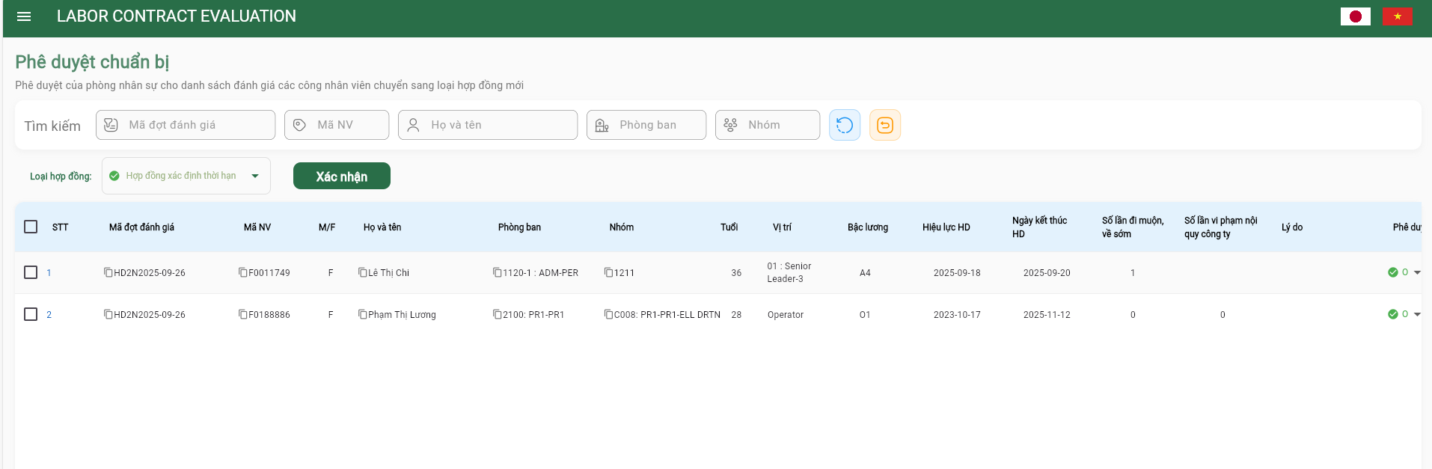
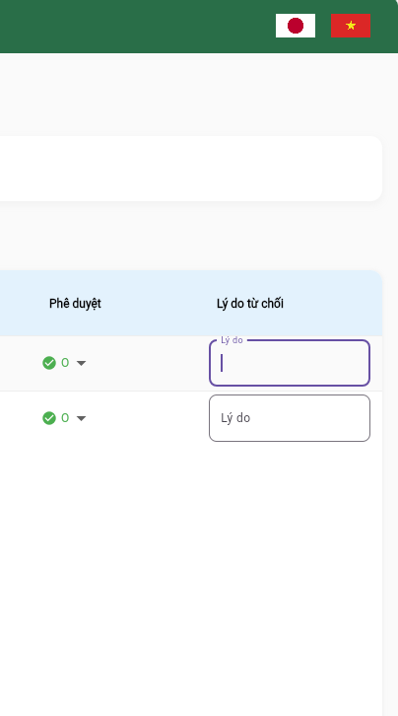
2.3 Lập đánh giá 2.3.1 Phê duyệt đánh giá
Bước 1: Vào mục Lập đánh giá => Phê duyệt chuẩn bị
Bước 2: Chọn loại hợp đồng cần phê duyệt
Bước 3: Tích chọn CNV
Bước 4: Phê duyệt/ Từ chối
Bước 5: Xác nhận
Bước 1: Vào mục “Phê duyệt chuẩn bị”
Nút chức năng
Từ chối nhiều người 1 lần
Bước 2: Chọn loại hợp đồng
Bước 5: Xác nhận: Gửi cho phòng ban
Bước 3: Tích chọn (tất cả hoặc theo từng CNV)
Bước 4: Phê duyệt “O” hoặc “X”
Lưu ý:
Trường hợp từ chối thì phải ghi nhập lý do vào cột “Lý do từ chối”
Có thể từ chối nhiều người/ 1 lần bằng cách thực thiện từ bước 1 tới bước 3 rồi ấn vào nút chức năng, bỏ qua bước 4,5.

Slide 8
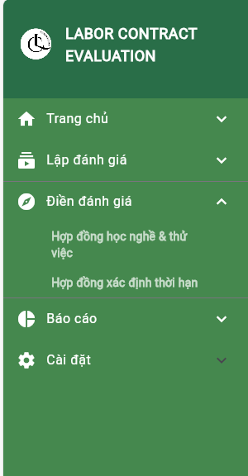
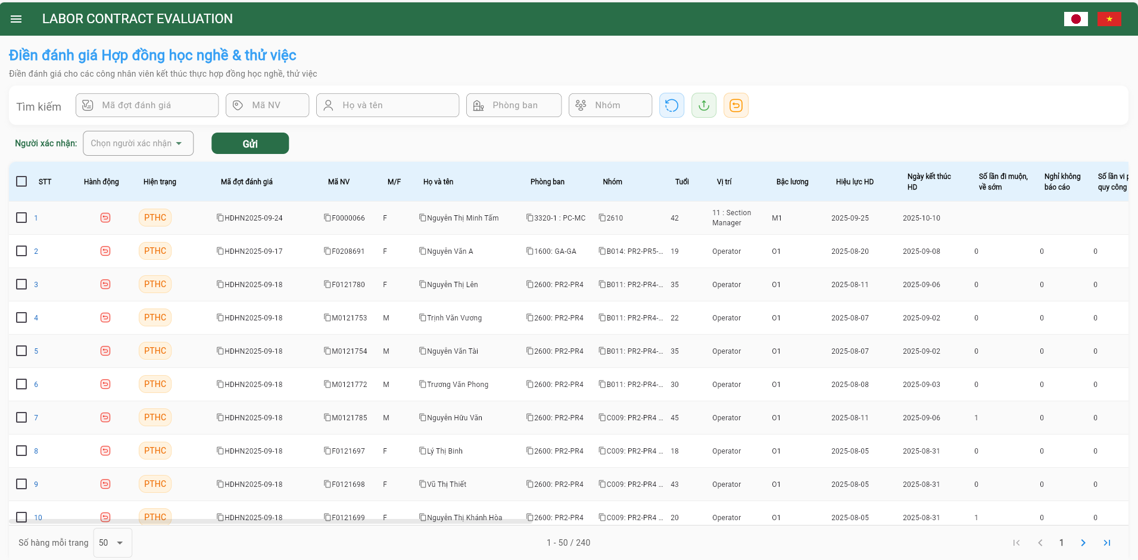
2.4 Điền đánh giá 2.4.1 PTHC xác nhận người đánh giá
Bước 1: Vào mục Điền đánh giá => Lựa chọn loại đánh giá
Bước 2: Tích chọn vào CNV
Bước 3: 3.1. Chọn user người đánh giá => Gửi
3.2 Từ chối xác nhận (trả về cho PER) – nhập lý do
Bước 1: Vào mục “Hợp đồng học nghề & thử việc” hoặc “Hợp đồng xác định thời hạn”
Nút chức năng
Từ chối nhiều người 1 lần
Bước 2: Tích chọn CNV cần gửi
Bước 3.1: Nhập user người đánh giá (leader) => Gửi
Bước 3.2: Từ chối xác nhận (trả về PER)
Lưu ý: PTHC và Người đánh giá chung màn hình, kiểm tra vai trò tại cột hiện trạng: PTHC/ Leader
PTHC từ chối xác nhận phải ghi nhập rõ lý do. vd: CNV đã chuyển sang PR2

Slide 9
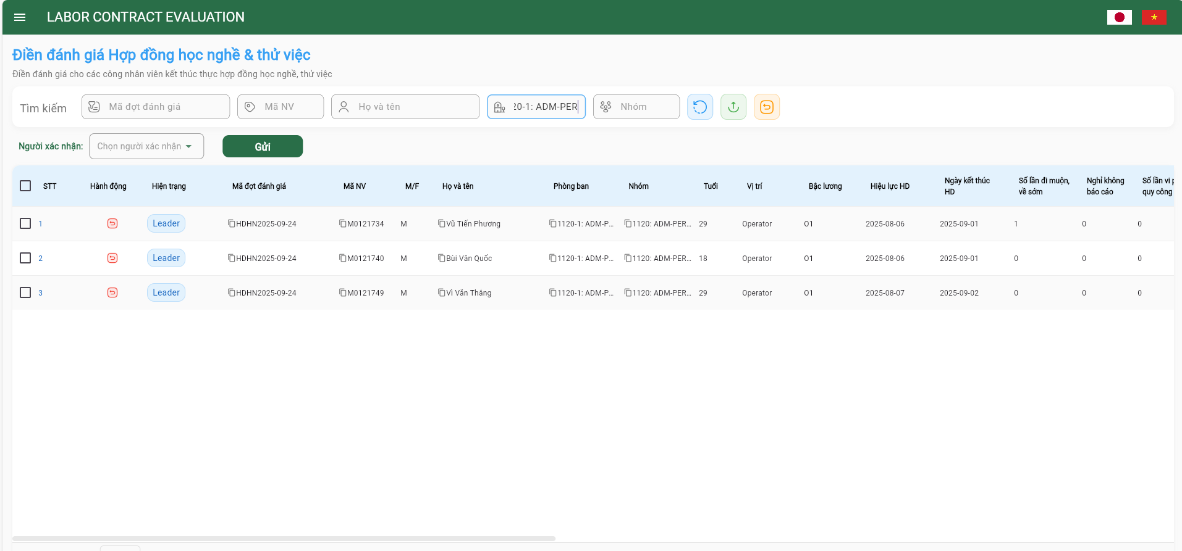
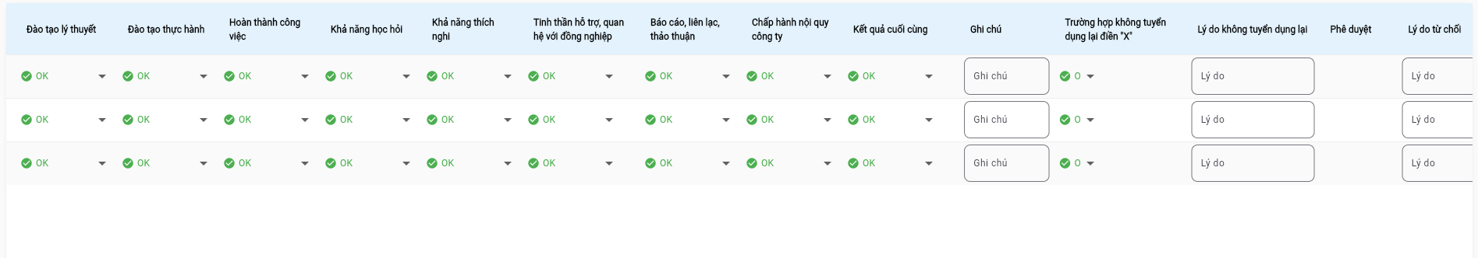
2.4 Điền đánh giá 2.4.2 Người đánh giá (Leader) đánh giá kết quả cho CNV
Bước 1: Vào mục Điền đánh giá => Lựa chọn loại đánh giá
Bước 2: Tích chọn vào CNV
Bước 3: Đánh giá kết quả
Bước 4: Chọn user quản lý phòng ban => Gửi
Bước 1: Vào mục “Hợp đồng học nghề & thử việc” hoặc “Hợp đồng xác định thời hạn”
Nút chức năng
Từ chối nhiều người 1 lần
Bước 2: Tích chọn CNV cần gửi
Bước 4: Nhập user người đánh giá (leader) => Gửi
Bước 3: Đánh giá kết quả (từ cột đào tạo lý thuyết => Trường hợp không tuyển dụng lại điền “X”)
Lưu ý: PTHC và Người đánh giá chung màn hình, kiểm tra vai trò tại cột hiện trạng: PTHC/ Leader
Leader từ chối xác nhận phải ghi nhập rõ lý do. Vd: “CNV do chị A quản lý”. Có thể từ chối 1 CNV/ lần hoặc nhiều CNV/ lần

Slide 10
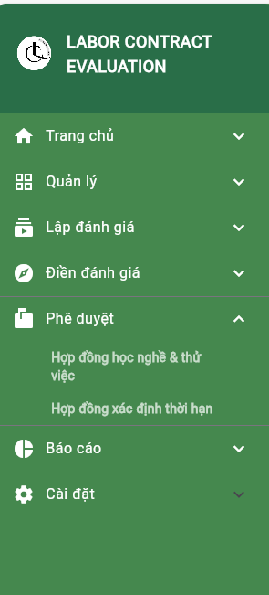
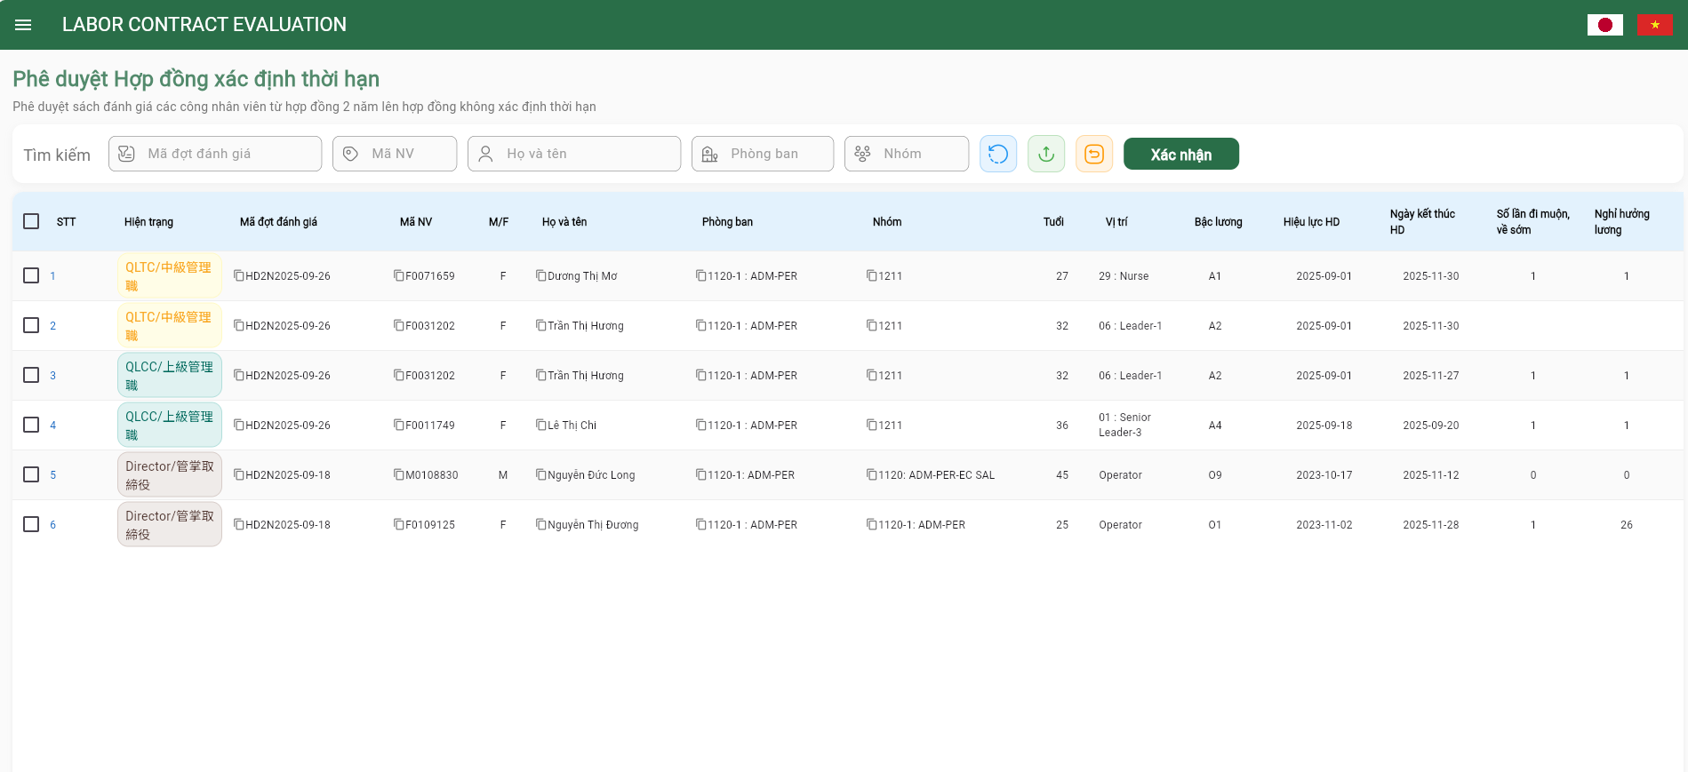
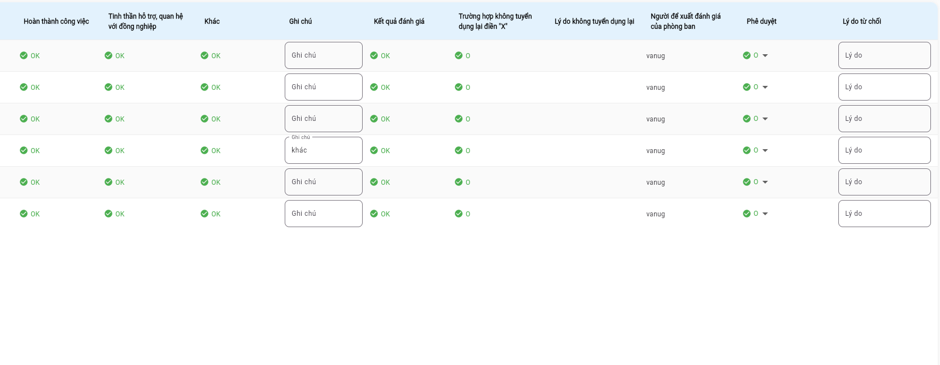
2.5 Phê duyệt
Bước 1: Vào mục Phê duyệt => Lựa chọn loại đánh giá
Bước 2: Tích chọn CNV
Bước 3: Phê duyệt/ Từ chối
Bước 4: Xác nhận
Nút chức năng
Từ chối nhiều người 1 lần
Bước 1: Vào mục “Hợp đồng học nghề & thử việc” hoặc “Hợp đồng xác định thời hạn”
Bước 4: Xác nhận
Bước 2: Tích chọn CNV cần phê duyệt
Bước 3: Phê duyệt “O” hoặc “X”
Lưu ý: Các quản lý chung màn hình, kiểm tra vai trò tại cột hiện trạng : QLTC / QLCC/ Director
Khi từ chối phê duyệt phải ghi nhập rõ lý do vào cột “Lý do từ chối” => Đánh giá sẽ trả về cho Người đánh giá (Leader)

Slide 11
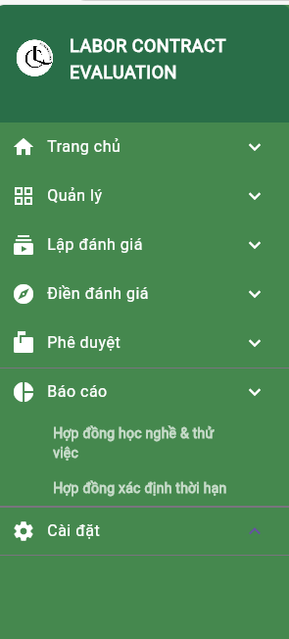
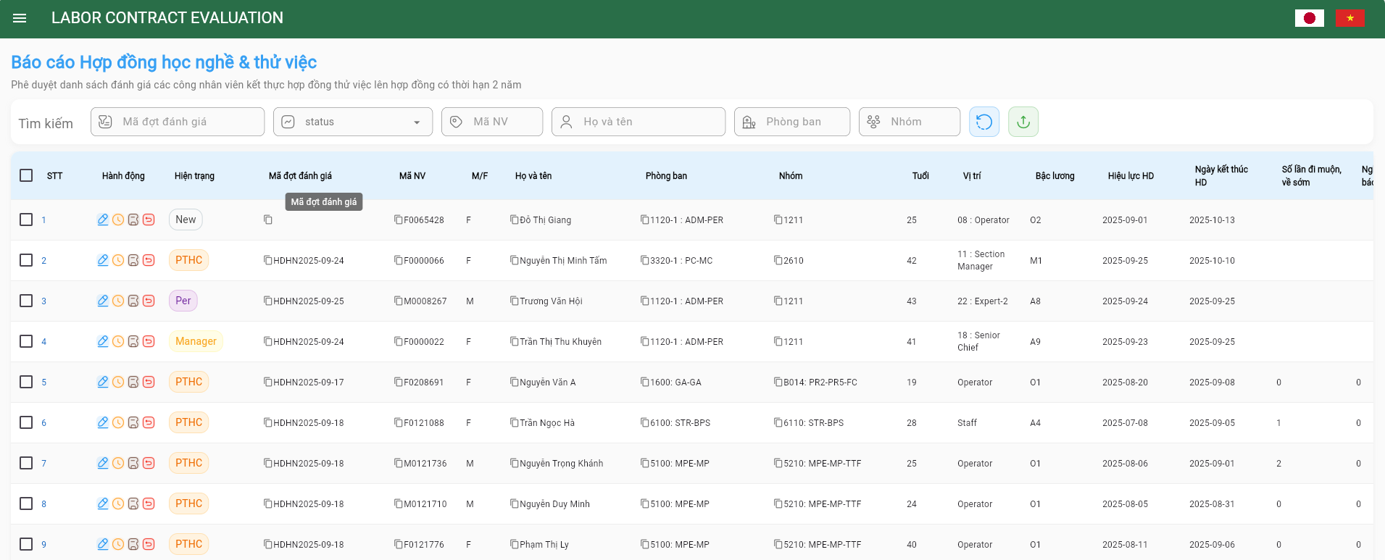
2.6 Báo cáo
Chức năng:
Theo dõi tiến độ hoàn thành đánh giá
Tổng hợp kết quả thuận tiện, tránh sai sót
Thời hạn Nhắc nhở hoàn thành: Sau 7 ngày đối với Hợp đồng học nghề/ thử việc, sau 14 ngày với hợp đồng xác định thời hạn.
Nút chức năng tìm kiếm
Xuất file kết quả đánh giá
Thông tin CNV cần đánh giá
Lưu ý: Theo quy trình ADM-PER- 007: Quy trình quản lý và đánh giá hợp đồng lao động, Trường hợp phòng ban muốn sửa kết quả đánh giá sau khi đã nộp thì Quản lý trung cấp phòng ban phải liên lạc trực tiếp với Quản lý trung cấp phòng Nhân sự để xác nhận.
Trường hợp phòng ban cần hỗ trợ, hãy liên lạc đảm nhiệm Phòng Nhân sự hướng dẫn.

Slide 12
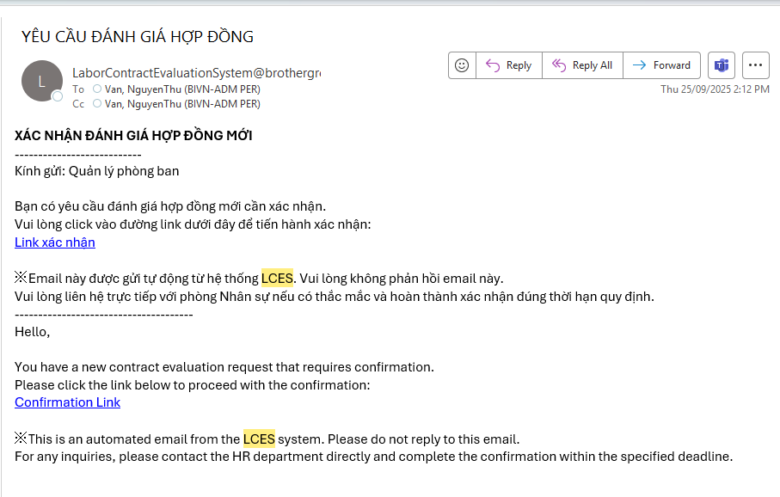
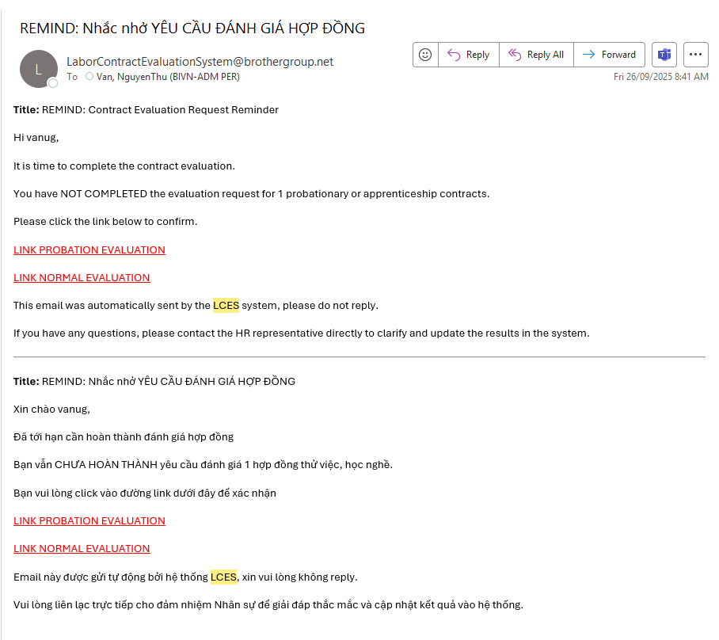
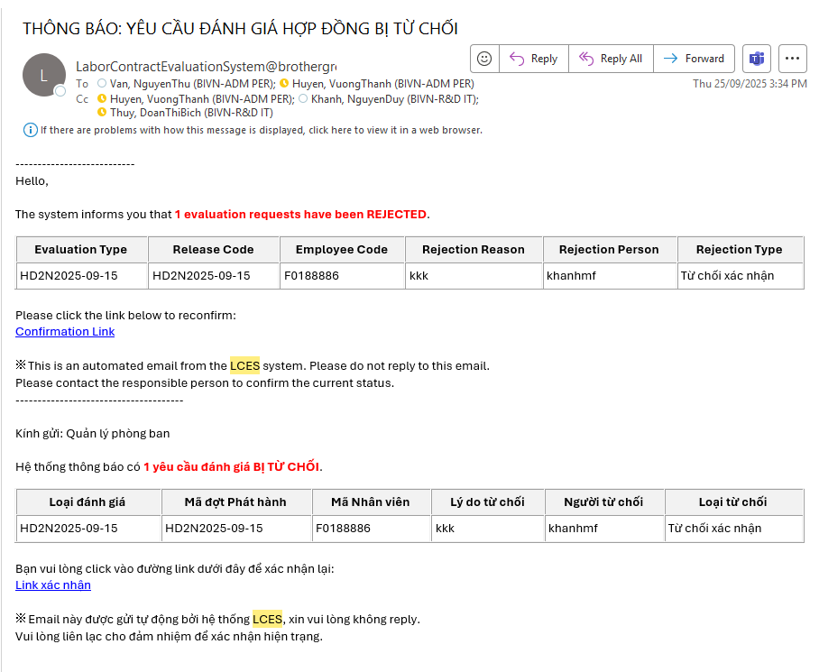
2.7 Email thông tin
Ở mỗi bước, đều có email thông báo/ nhắc nhở từ mail: LaborContractEvaluationSystem@brothergroup.net
Email thông báo công việc cần làm
Email nhắc nhở chưa hoàn thành công việc khi đến hạn
Lưu ý: Trường hợp CNV đang duy trì đăng nhập, click vào link trong email sẽ tới được luôn màn hình công việc cần làm
Email thông tin hợp đồng bị từ chối phê duyệt

Slide 13

Q&A
Câu 1: Nếu nhận được đánh giá nhưng bản thân quản lý CNV đó thì có phải đánh giá không?
A: Hãy chọn CNV không thuộc trách nhiệm của bạn và bấm nút để hoàn trả đánh giá về bước trước (hoặc để hoàn trả nhiều CNV 1 lần). Chú ý ghi rõ lý do
Câu 2: Nếu Trưởng bộ phận không đồng ý đánh giá, nhưng Trưởng phòng đã đồng ý kết quả thì đánh giá xử lý thế nào?
A: Tất cả đánh giá bị 1 trong các cấp quản lý từ chối sẽ trả về cho người đánh giá (leader) để đánh giá lại (có kèm lý do từ chối phê duyệt). Các cấp đã thông qua đều nhận được email thông tin
Câu 3: Trường hợp đánh giá nhầm kết quả hoặc muốn thay đổi kết quả sau khi đã phê duyệt xong thì làm thế nào?
A: QLTC phòng ban liên lạc trực tiếp với QLTC phòng Nhân sự để xác nhận.
Câu 4: Trường hợp mới nhận CNV về, đã có yêu cầu đánh giá, không thể hoàn thành đúng thời hạn, có thể yêu cầu gia hạn thêm không?
A: Được. Hãy liên lạc cho Quản lý sơ cấp PER trước ngày quá hạn và giải trình lý do để gia hạn

